Slide 1
Rede em estrela
Evelyn da Silva Cruz;
Gabrielli Leticia Souza Stencel.
3º ETIM informática

Slide 2

Definição
O switch conecta a rede aos computadores e evita que uma máquina receba os dados de outra máquina.

Slide 3
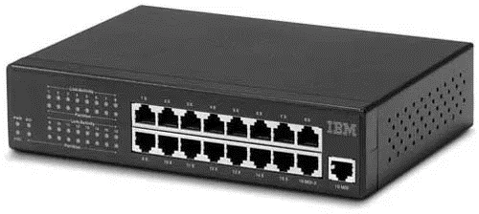
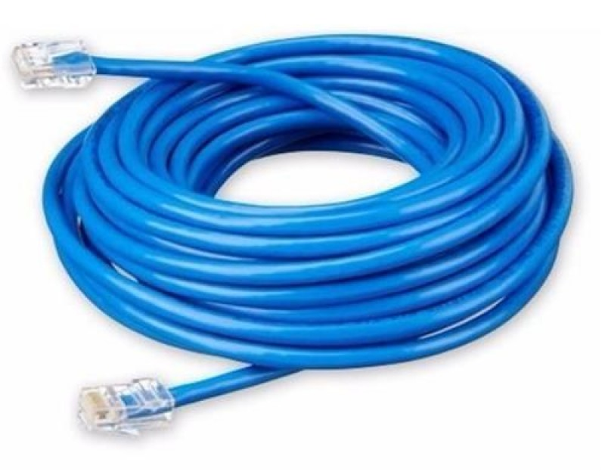
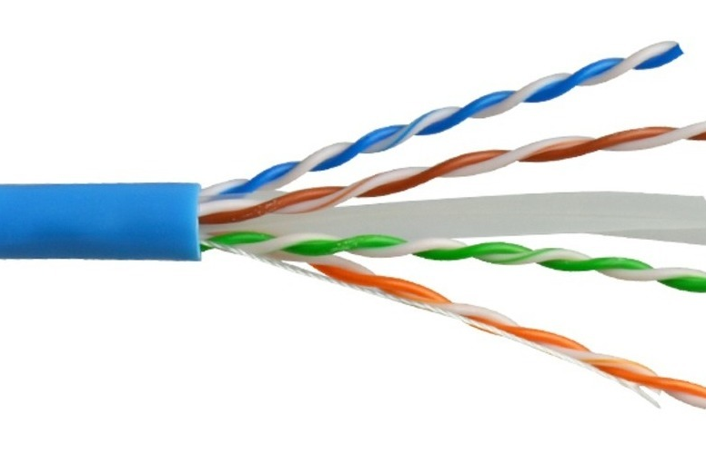
Cabeamento
Cabos de par traçado;
Switch como ponto central.

Slide 4
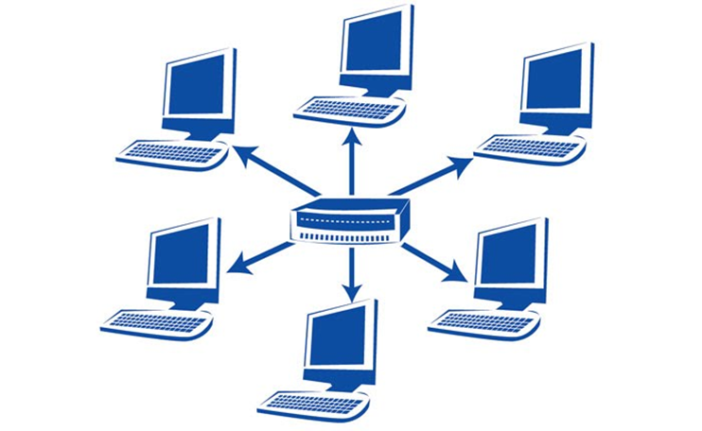
Vantagens e desvantagens

Slide 5
Referências
Wikipédia:
Rede em estrela: https://pt.wikipedia.org/wiki/Rede_em_estrela
Acesso em: 12.02.2020, às 14:10.
Concentrador: https://pt.wikipedia.org/wiki/Concentrador
Acesso em: 12.02.2020, às 14:14.
Rede em barramento: https://pt.wikipedia.org/wiki/Rede_em_barramento
Acesso em: 12.02.2020, às 14:28.
Topologia de rede: https://pt.wikipedia.org/wiki/Topologia_de_rede
Acesso em: 12.02.2020, às 14:44.
http://producao.virtual.ufpb.br/books/camyle/introducao-a-computacao-livro/livro/livro.chunked/ch07s03.html
Acesso em: 12.02.2020, às 14:53.
Oficina da net: https://www.oficinadanet.com.br/artigo/2254/topologia_de_redes_vantagens_e_desvantagens
Acesso em: 19.02.2020, às 14:06.
Guia do Hardware: https://www.hardware.com.br/termos/topologia-de-estrela
Acesso em: 19.02.2020, às 14:10.

